Slide 1
Contents
유고결석 출석인정 안내
(학생 안내용)
01
유고결석 출석인정 사유
02
신청 시 유의사항
03
유고결석 출석인정 절차 흐름도
04
학생 웹정보시스템 신청 방법
05
코로나19 백신 예방접종 관련 각종 안내

Slide 2
1. 유고결석 출석인정 사유
_ 일반사유
인정사유 | 인정기간 | 증빙서류
배우자, 직계존비속의 사망 | 당일부터 7일 | 사망진단서 및 가족관계 증빙서류
4촌이내의 친족사망 | 당일부터 3일
본인의 출산 | 20일 | 출생증명서
배우자의 출산 | 5일 | 출생증명서 및 가족관계증빙서류
입원 치료 | 2주 이내 | 1. 진료비 영수증 2. 진단서, 입원확인서 (선택1)
질병 및 사고로 인한 치료 | 2주 이내 | 1. 진료확인서 2. 진료비 영수증, 처방전, 약국 영수증 중 택1
징병검사 | 검사일 | 징병검사 통지서
예비군훈련 | 훈련기간 | 교육훈련 참석 확인서
정부기관 및 지자체 등의 행사 참여 | 해당기간 | 해당기관 공문
총장의 승인을 받은 교내·외 중요행사 참여 | 해당기간 | 승인 관련 서류
최종학기 취·창업(인턴포함) | 해당기간 | <취업> 1. 재직증명서 2. 직장건강보험가입증명서 (인턴의 경우 해당 기관장의 가입예정증명서 가능) <창업> 1. 사업자등록증 2. 직장건강보험가입증명서
최종학기 취업을 위한 면접, 시험에 참여 | 해당일 | 해당 기관장 확인서
외국인 유학생 등록을 위한 절차 및 교육이수 참여 | 해당일 | 해당 부서장 확인서
※ 단순질병 및 치료(몸살감기, 단순 복통/두통, 장염/위염, 안과/치과치료, 정기검진, 비염, 두드러기, 가벼운 타박상 등)는 사유 불가함

Slide 3
1. 유고결석 출석인정 사유
_ 학생선수
대상 | 사유 및 인정기간 | 증빙서류
체육특기자 전형으로 입학하여 대한체육회 회원단체종목에 선수로 등록된 자 | 훈련 및 시합출전 기간(수업시수 대비 최대 1/2까지) | 소속대학 및 해당기관 공문
회원단체종목 이외의 종목 및 국내·외 프로 입단자 | 인정하지 않음, 다만 국가대표(상비군 포함)는 육성종목과 동일하게 인정함 | 국가대표일 경우 해당기관 공문
_ 코로나19 감염병 관련 사유
인정사유 | 인정기간 | 증빙서류
확진자(PCR검사 양성) | 입원치료 및 격리해제 기간 내 | 확진판정 문자메시지
PCR검사 시행자 | 당일부터 2일 | PCR검사 결과 확인 문자메시지
발열 및 호흡기 증상 등으로 인한 자가진단 키드 사용자 | 당일 | 1. 진료확인서 2. 진료비 영수증, 처방전, 약국 영수증 중 택1
백신접종자 | 당일부터 2일 이내 | 백신접종 사실증명서류(예방접종내역 확인서 등)
백신접종 후 이상반응 발생자 | 당일부터 1일 이내 | 진단서 또는 입원확인서
※ 위 사항은 질병관리청 안내지침사항을 적용했으며, 추후 해당 기관의 기준 변경에 따라 변동 가능
※ 신속항원검사 및 자가진단키트에서 양성반응 시 당일 PCR검사 권장
※ 신속항원검사 시 의료기관에서 발급한 검사 확인서도 유고결석 증빙자료로 신청 가능
※ 코로나19 확진환자 및 백신접종 후 이상반응 발생자의 경우 2주 초과 결석 시 질병휴학 권장

Slide 4
2. 신청 시 유의사항
▶ 출석인정은 사유발생 전이나 사유종료일로부터 14일 이내에 신청하여야 하며 해당 기간 이후에는 출석
인정 사유의 효력 상실함
▶ 유고결석 신청내역 접수 시(교학행정팀) 해당수업 교·강사의 웹정보를 통해 유고결석 신청자 알림 안내
▶ 증빙서류 위·변조행위에 의한 신청은 학칙 제59조의2항 및 학생상벌규정 제4조에 의거 엄중 처벌함
▶ 사회적 거리두기 단계에 따른 원격수업도 유고결석 출석인정 신청 가능
▶ 성적은 담당 교·강사가 제시하는 과제, 시험 등의 지도·평가에 따라 부여함(유고결석 출석인정은
출결에 국한된 사항임)
▶ 신청 및 승인은 성적공시(입력)기간 종료일[2022.06.30.(목)]까지 가능함
▶ 종강 이후 교 ·강사와 승인이 어려울 수 있으므로 종강 전까지 권장함

Slide 5
3. 유고결석자 출석인정 절차 흐름도
학생 | 교학행정팀 | 교∙강사 | 학사팀
시작(안내)
웹정보시스템
유고결석 신청
(증빙서류 업로드)
신청내용-증빙서류
검토
No(반려)
접수
Yes(접수)
검토
승인
수업결손에 대한
대안 등 지도
출석인정 확인
종료

Slide 6
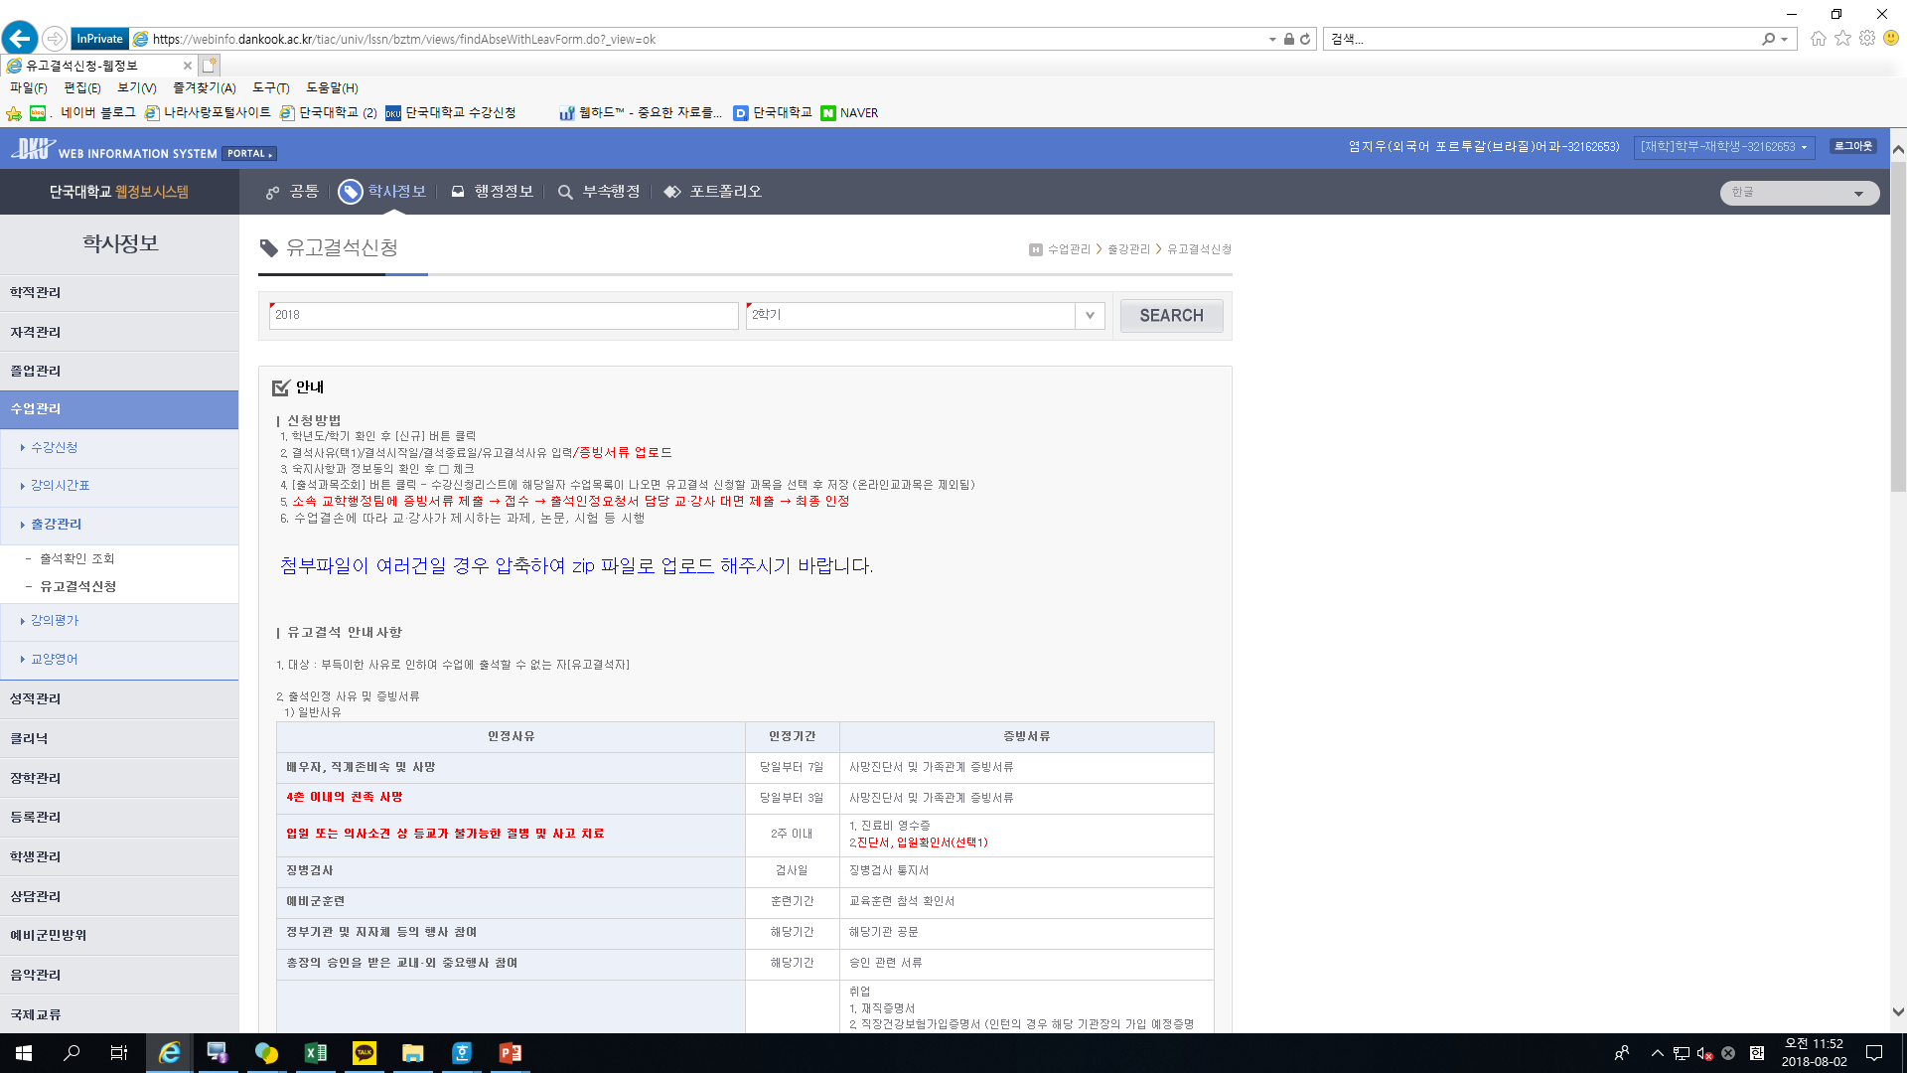
4. 학생 웹정보시스템 신청 방법(1)
웹정보시스템-학사정보-수업관리-출강관리- [유고결석신청]
학년도/학기 확인

Slide 7
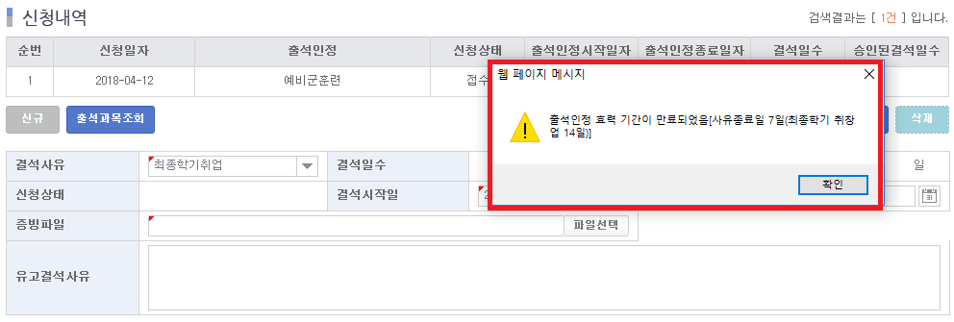
4. 학생 웹정보시스템 신청 방법(3)
◈ 출석인정 효력 기간 : 사유발생 전 또는 사유종료일로부터 14일이내 웹정보 신청까지

Slide 8
4. 학생 웹정보시스템 신청 방법(4)
[출석과목조회] 버튼 클릭
수강신청 과목목록 확인 – 유고결석 기간내 모든 수강과목이 표시되는지 확인
전체 과목 선택(맨 위 □ 체크) 또는 수업결손 시간 대상 과목만 선택(해당 과목 □ 체크)
[저장]클릭

Slide 9
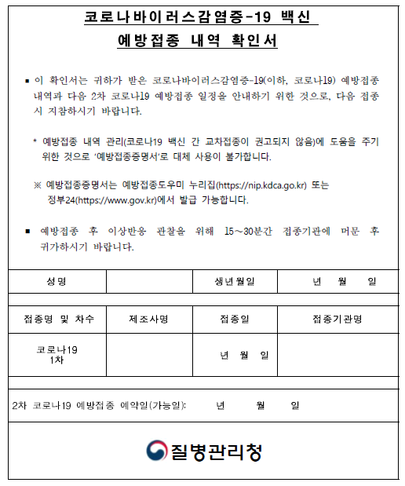
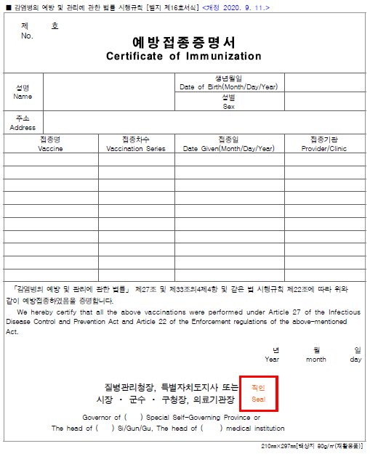
5. 코로나19 백신접종 내역 확인서 및 증명서(서식)
출처 : 교육부

